Slide 1
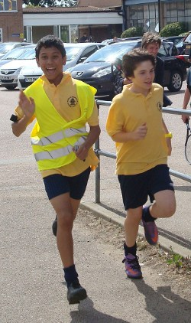
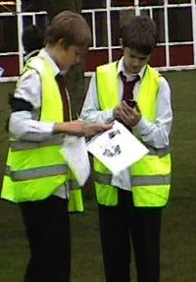
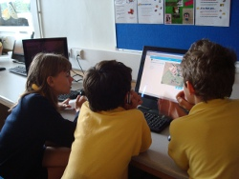

Slide 2
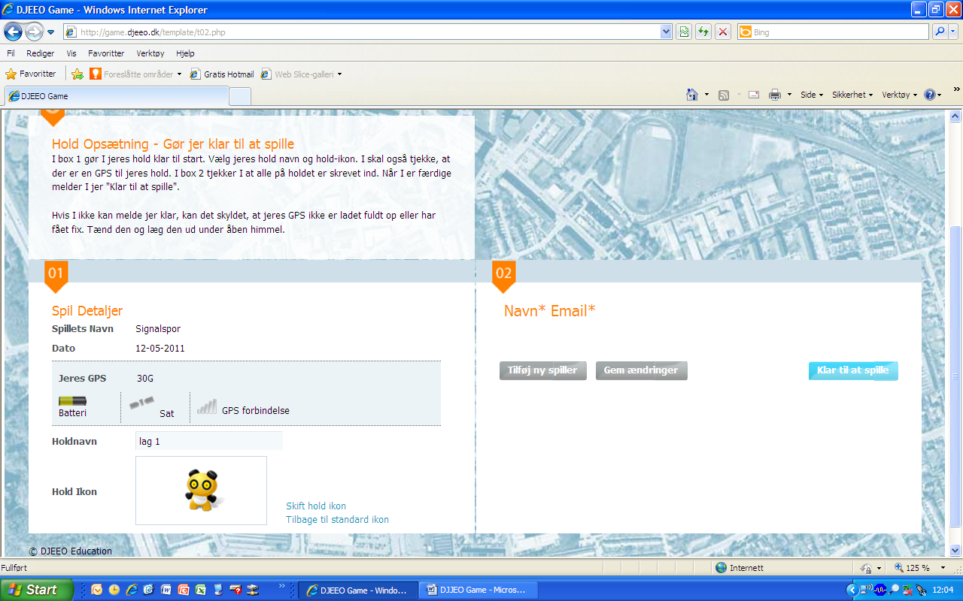
Klargjøring
1. Bokstaven på deres GPS
2. Skriv inn navnene på deltakerne
3. Endre lagets navn?
4. Trykk ”Klar til at spille”.

Slide 3
Vent på at spillet starter
1. Ringe opp ute- deltakerne.
2. Lærer starter spillet når ALLE er klare.

Slide 4
Dette ser agentene som sitter inne:
Hvilken oppgave skal dere løse sammen?
Dere ser første halvdel av spørsmålet, spillerne ute ser siste del. Samarbeid om hvilket svar dere skal huke av.
Bamsen til laget
(deltakerne som er ute)
NB! Ofte forsinkelse på Bamses forflytting.
Gå sakte når du nærmer deg posten!
Basen
(hvor agentene sitter)

Slide 5
Avlevere svaret Med en gang agentene får dette opp på skjermen MÅ deltakerne ute stå HELT i ro!
2. Trykk ”Aflever”.
Det kommer opp på skjermen om svaret er rett og antall poeng vises.
1. Huk av det svaret dere blir enige om.

Slide 6
Området myr og base
Bamses sone/ radius
Når posten er nesten inni Bamses ytterste sone:
Be deltakerne om å GÅ ROLIG mot posten.

Slide 7
Området fotballbanen og elva

